Slide 1

成为祝福
路得记2：1-13
宋师母

Slide 2
引言
（成为祝福）become a blessing.
第一个反应：我们的信仰中，
因为我们从神那里领受福气与救恩，自己要成为蒙恩的管道，成为祝福别人的人。
我们要去传福音，要邀请朋友来教会，这样就成为了祝福。

Slide 3
引言
不过，但是，今天讲道中的人物，
他们整个人实实在的成为祝福。
盼望我们在圣经中认识这些人物，
给我们反思，他们是怎样成为别人的祝福。

Slide 4
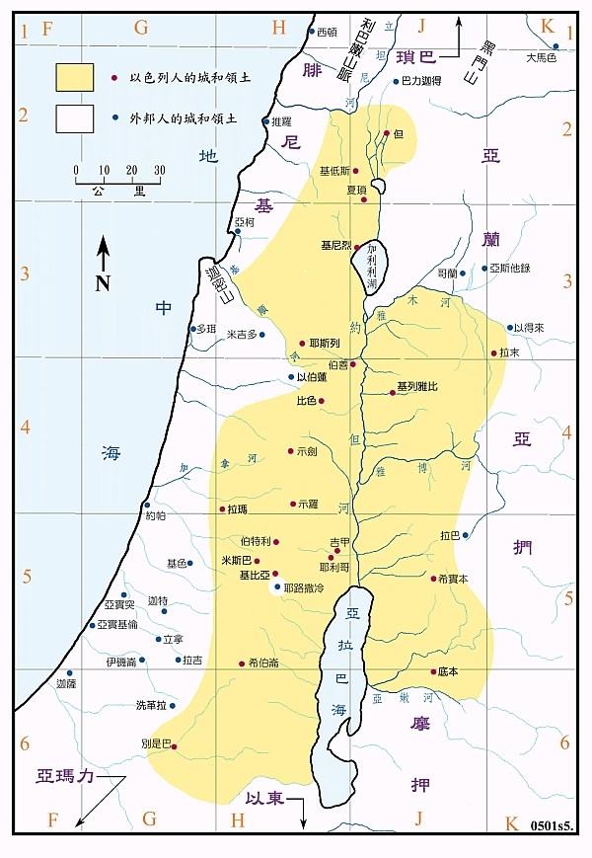
引言
路得记2:1-13
背景：路得记第一章，当士师秉政的时候，国中遭遇饥荒。在犹大的伯利恒，
有一个人带着妻子
和两个儿子往摩押地去寄居。

Slide 5
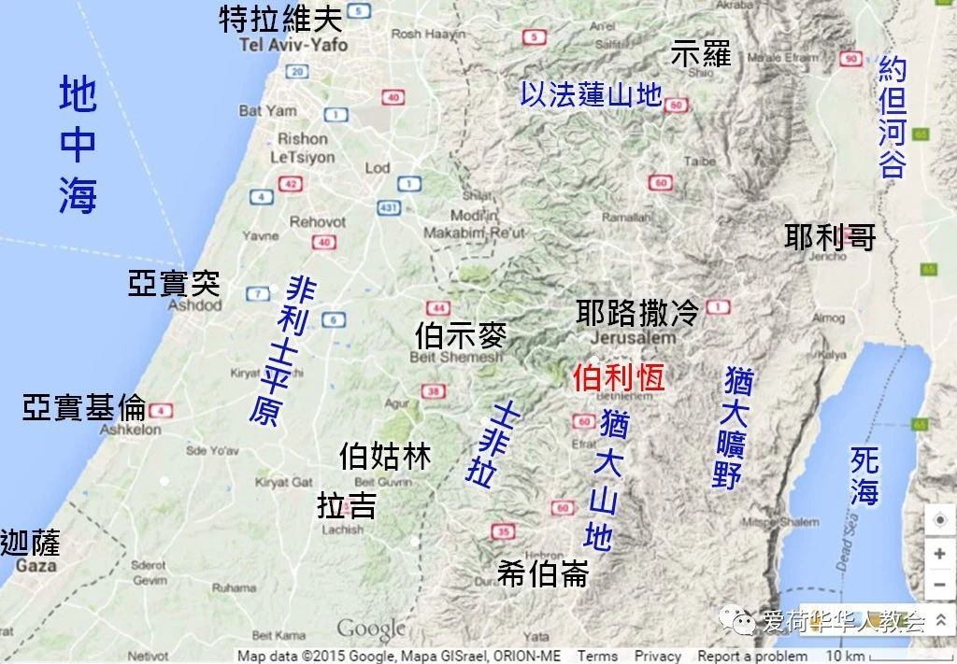

Slide 6
引言
后来那一个人死了，剩下他的妻子拿俄米和她两个儿子。
后来，这两个儿子娶了摩押女子为妻，
一个名叫俄珥巴，一个名叫路得。
大约有过了十年之后，两个儿子也死了。
婆婆拿俄米什么都没有了，
她预备回老家伯利恒。

Slide 7
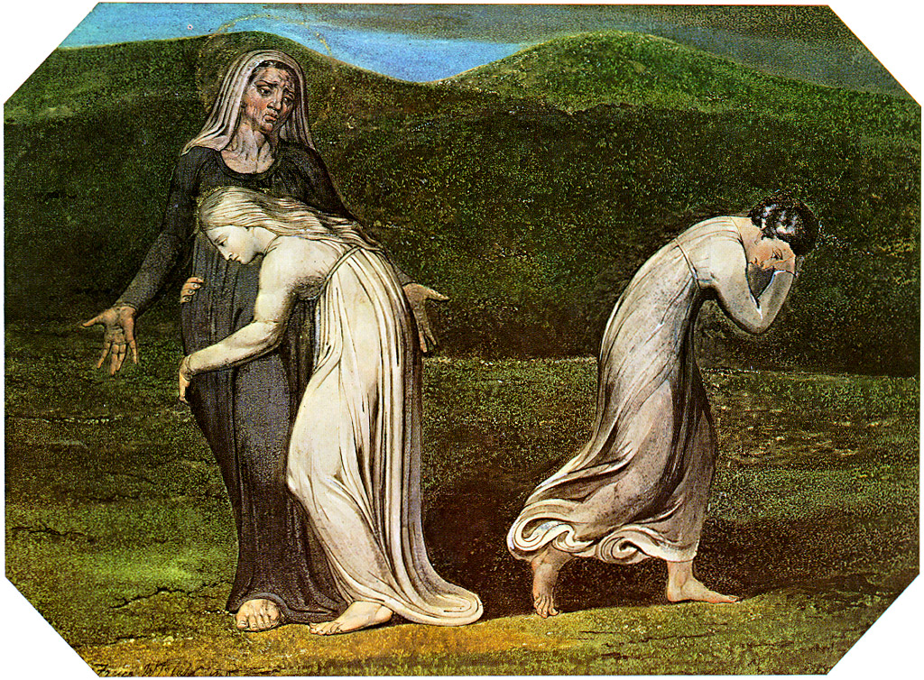
引言
两个儿妇本要跟她回犹大地去，
但拿俄米拒绝，并劝她们改嫁。
但路得舍不得拿俄米，
坚决的要跟随拿俄米回伯利恒，
于是二人同行，来到伯利恒。
拿俄米和她儿妇摩押女子路得，
从摩押地回来到伯利恒，
正是动手割大麦的时候。

Slide 8
（一）成为祝福婆婆的路得
这正是动手割大麦的时候。
利19：9-10，「在你们的地收割庄稼，不可割尽田角，也不可拾取所遗落的……要留给穷人和寄居的。我是耶和华－你们的神。
利23:22重复的吩咐：「在你们的地收割庄稼，不可割尽田角，也不可拾取所遗落的；要留给穷人和寄居的。我是耶和华－你们的神。」
这是在上帝律例典章的吩咐。

Slide 9
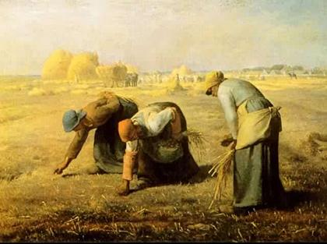
（一）成为祝福婆婆的路得
因为当时正是动手割大麦的时候，拾取麦穗就是给穷人和寄居的，可以得着两餐温饱的途径。
经文2：2这样讲：摩押女子路得对内奥米说：「容我往田间去，我蒙谁的恩，就在谁的身后拾取麦穗。」
内奥米说：「女儿啊，你只管去。」
这样，年轻的寡妇路得主动的去找食物，很愿意的去照顾婆婆，她养活婆婆，也养活自己。

Slide 10
（一）成为祝福婆婆的路得
「拾取麦穗」
就是她当时可以维持她们两人生活需要的出路。

Slide 11
（一）成为祝福婆婆的路得
可能大家以为拾取麦穗很容易，就是去拾取而已，但实际上，「拾取麦穗」是一回卑微、辛苦且需要弯腰劳动去拾取来维持基本的生计。
还有，「拾取麦穗」虽然有律法的规定，
但也需要田主的应允才可以。
所以，路得说：我蒙谁的恩，就在谁的身后拾取麦穗。

Slide 12
（一）成为祝福婆婆的路得
除了要弯腰劳动去拾取之外，
一个外邦女子，在一个住在异国他乡的人，她工作一点也不容易，
２：８这样说：当时田主波阿斯说：「我的仆人在那块田收割，你就跟着他们去。我已经吩咐仆人不可欺负你；
你若渴了，就可以到器皿那里喝仆人打来的水。」

Slide 13
（一）成为祝福婆婆的路得
不可欺负你，
背后看见一个贫穷无依无靠的外邦女子
就是很容易受人欺负。
欺负这个字有触摸的意思。

Slide 14
（一）成为祝福婆婆的路得
路得的选择，她对婆婆的恩情，她成为了祝福。
她辛劳地一根一根地捡起收割过后
遗留在田间的零星麦穗来供养婆婆，
在一个容易受欺负，不友善的环境下工作，
她甘心的付出，愿意牺牲，她成为拿俄米的祝福。

Slide 15
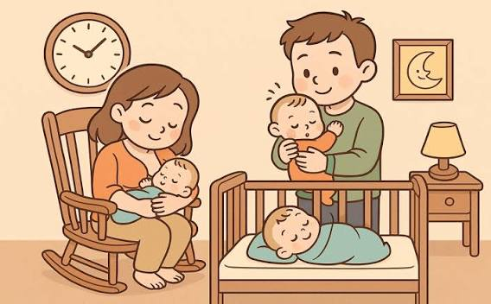
（一）成为祝福婆婆的路得
照顾家人是一件容易的事吗？

Slide 16
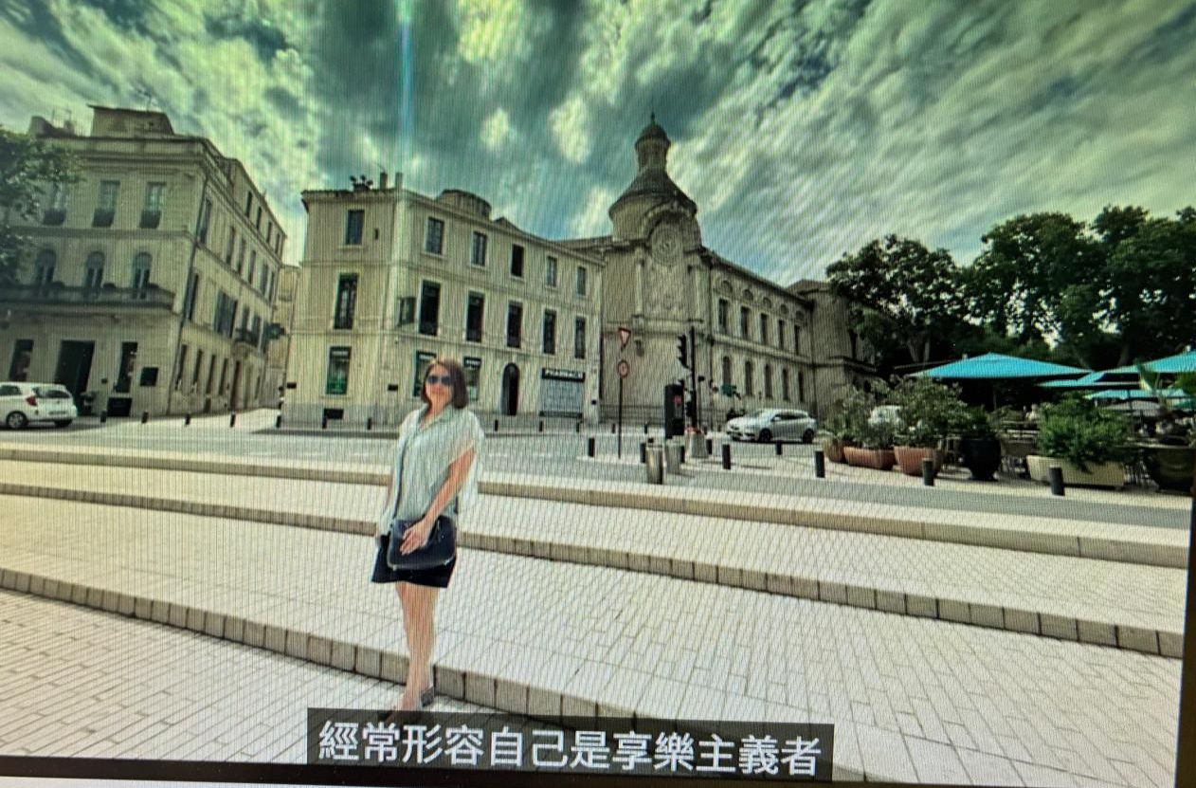
（一）成为祝福婆婆的路得
照顾家人是一件容易的事吗？
以下的姊妹，

Slide 17
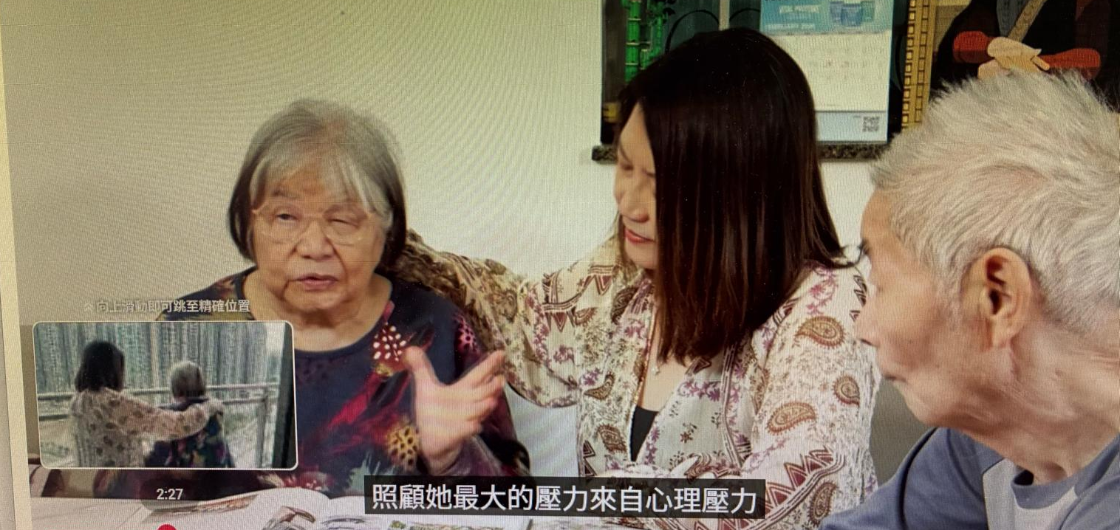

Slide 18
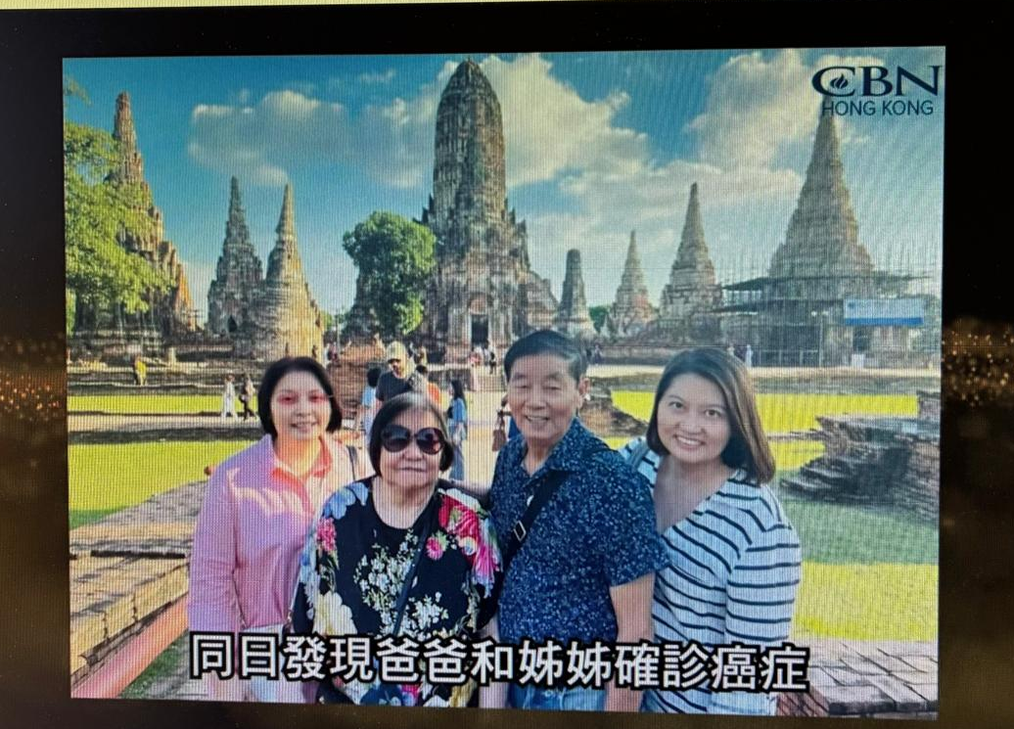

Slide 19
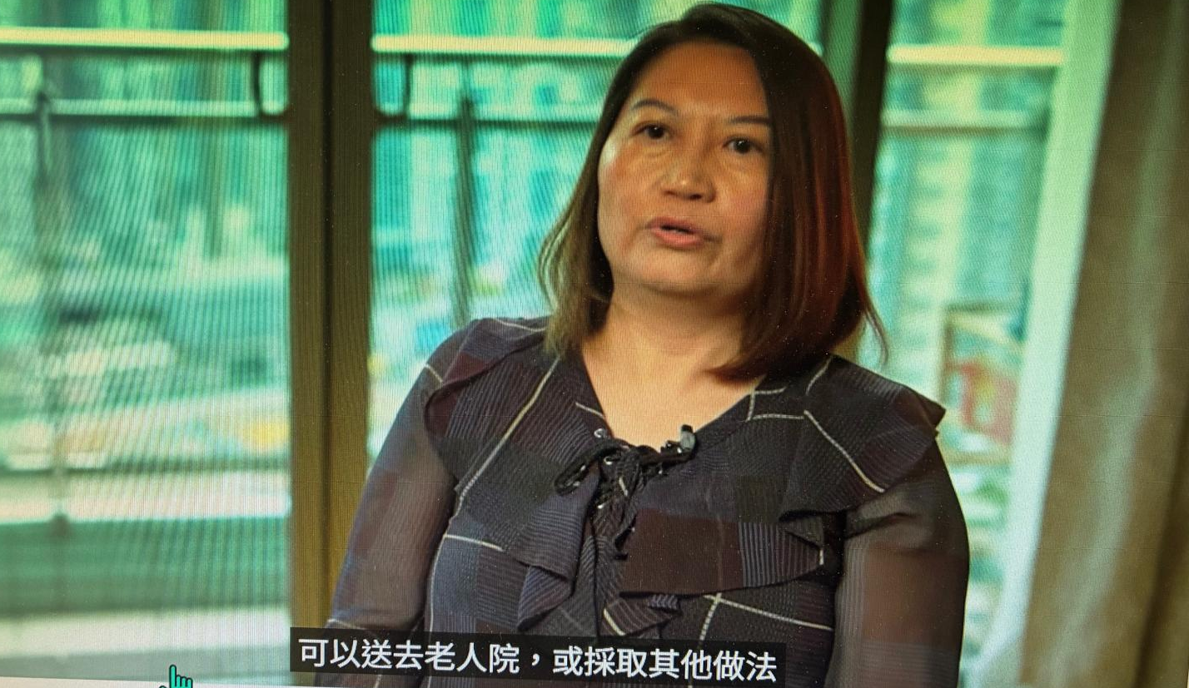

Slide 20
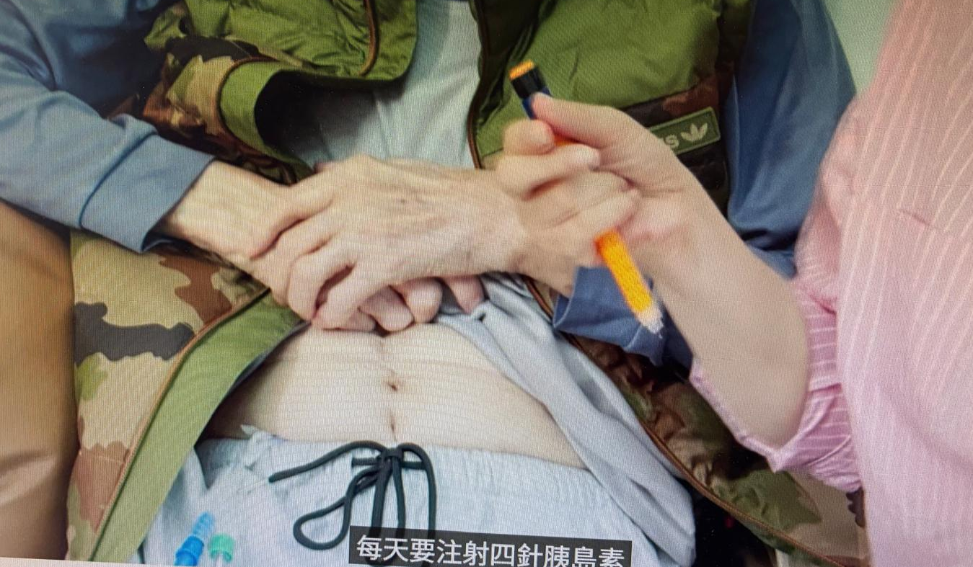

Slide 21
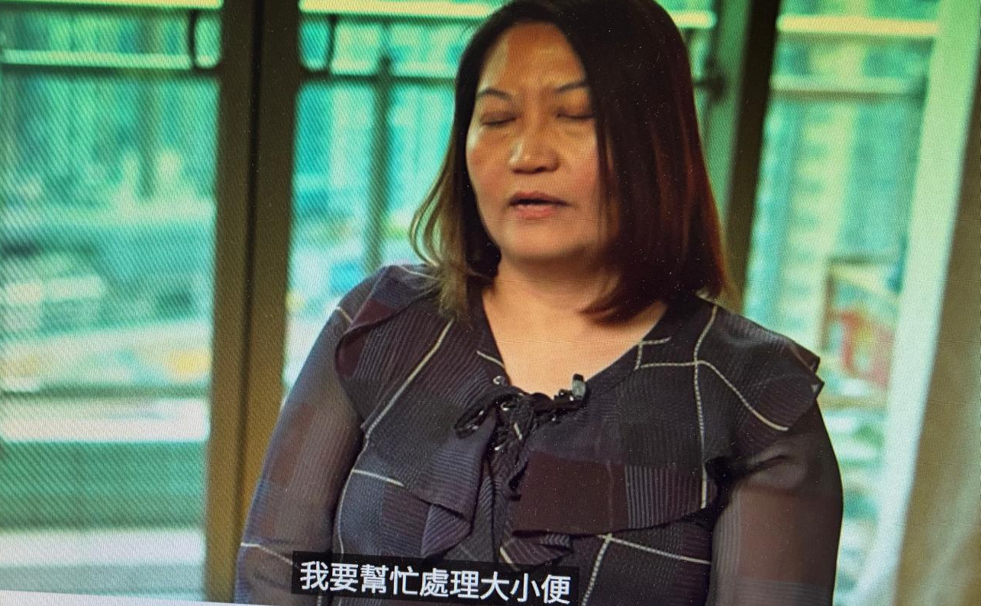

Slide 22

（一）成为祝福婆婆的路得
真的不容易，因为爱，
她选择付出。
她成为家人的祝福。

Slide 23
（一）成为祝福婆婆的路得
成为祝福，我们是家人的祝福吗？
我们愿意付出吗？
或是只是斤斤计较。
我们是家人的安慰者吗？
我们是一位鼓励者吗？

Slide 24

我们的教会，我们属灵的家，
我们都是家的一份子，
我们愿意成为这个家的祝福吗？

Slide 25
让我们多考虑周围的人的需要，
不要只是自我中心，
盼望我们是家人，亲人的祝福，是教会的祝福，
是弟兄姊妹的祝福，
是朋友的祝福，是同事、同学的祝福。

Slide 26
（二）成为祝福的见证
成为祝福也是一个见证，２：５—７
拥有这田的主人波阿斯，看见有一个外邦人的女子，就问他的仆人，说：「那是谁家的女子？」
6监管收割的仆人回答说：「是那摩押女子，跟随拿俄米从摩押地回来的。
7她说：『请你容我跟着收割的人拾取打捆剩下的麦穗。』她从早晨直到如今，除了在屋子里坐一会儿，常在这里。」

Slide 27
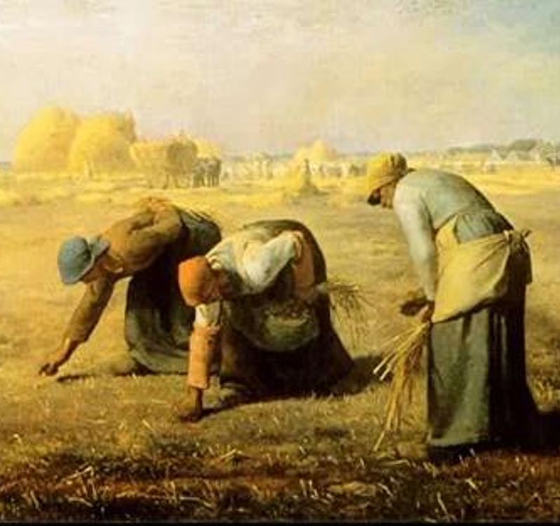
（二）成为祝福的见证
我们看见路得是一个勤奋的人，她从早晨直到如今，
除了在屋子里坐一会儿，常在这里。
路得的见证不单在工作中勤奋；

Slide 28
（二）成为祝福的见证
8波阿斯对路得说：「女儿啊，听我说，不要往别人田里拾取麦穗，也不要离开这里，要常与我使女们在一处。 9我的仆人在那块田收割，你就跟着他们去。我已经吩咐仆人不可欺负你；你若渴了，就可以到器皿那里喝仆人打来的水。」 10路得就俯伏在地叩拜，对他说：「我既是外邦人，怎么蒙你的恩，这样顾恤我呢？」 11波阿斯回答说：「自从你丈夫死后，凡你向婆婆所行的，并你离开父母和本地，到素不认识的民中，这些事人全都告诉我了。」

Slide 29
（二）成为祝福的见证
路得的见证，
路得对婆婆的恩情，她愿意离开父母和她的家乡，
到素不认识的民中，她怎样孝顺婆婆，这些事，很多人全都告诉波阿斯了。路得的见证不是她自己自吹自擂自己有多伟大，
乃是周围的人看在眼里，看见她忠诚，看见她对家人的恩情，她甘于牺牲，愿意服侍婆婆，她所作的，都是受人的称赞。

Slide 30
（二）成为祝福的见证
路得成为祝福是一个活的见证，
波阿斯对她说：愿耶和华照你所行的赏赐你。
你来投靠耶和华－以色列神的翅膀下，愿你满得他的赏赐。」

Slide 31
（二）成为祝福的见证
一个祝福的生命，是一个见证，如刚才的姊妹，她成为家人的祝福，同时，也见证耶稣那一份牺牲的爱。同样，在她的分享中，她也把最好的福音传给爸爸妈妈。

Slide 32
（二）成为祝福的见证
成为祝福是需要有好的见证，就如耶稣在马太福音５：１６登山宝训说：我们需要作盐作光， 16你们的光也当这样照在人前，叫他们看见你们的好行为，便将荣耀归给你们在天上的父。」

Slide 33
三) 成为祝福的波阿斯
2:4波阿斯正从伯利恒来，对收割的人说：「愿耶和华与你们同在！」他们回答说：「愿耶和华赐福与你！」
波阿斯这一位老板，是主动的向自己的下属问安。
也是生命中最重要的是耶和华，这位上帝。
另外，波阿斯问监管收割的仆人说：「那是谁家的女子？」可能是路得的衣装打扮，也可能波阿斯想知道这女子一些背景和出身。但无论如何？当波阿斯问了监管收割的仆人，
知道「是那摩押女子，跟随内奥米从摩押地回来的。」

Slide 34
三) 成为祝福的波阿斯
波阿斯也为路得作了一些安排。
波阿斯对路得说：女儿啊!
明显的，是长辈对晚辈的称呼，波阿斯对路得的祝福。

Slide 35
三) 成为祝福的波阿斯
第一，可以继续在自己田里拾取麦穗，也可以靠近他的女仆拾取麦穗；(二8)
第二，他的仆人(男性仆人)在那块田收割，路得可以跟着她们(指女仆)(二8)；
第三，吩咐仆人不可欺负路得；(二9 )
第四，若渴了，就可以到器皿那里喝仆人打来的水。(二9)

Slide 36
三) 成为祝福的波阿斯
波阿斯成为路得这异乡人的祝福，
波阿斯没有高举自己所做的事，没有觉得自己是一个施恩者，就高高在上。当波阿斯为路得祝福时，
2:12愿耶和华照你所行的赏赐你。你来投靠耶和华－以色列神的翅膀下，愿你满得他的赏赐。」

Slide 37
三) 成为祝福的波阿斯
这两句祝福，说明了一切恩惠真正源头是耶和华，
他把路得交托在耶和华的恩手中，
同时，也证实了一个真理，以色列的神是恩慈的，
就是人向别人彰显的恩慈，愿耶和华向路得施以赏赐。

Slide 38
三) 成为祝福的波阿斯
在2:13路得说：「我主啊，愿在你眼前蒙恩。我虽然不及你的一个使女，你还用慈爱的话安慰我的心。」
波阿斯成为路得这异乡人的祝福，路得感激波阿斯对他的安慰，是指对哀伤、正处患难之人的安慰。而这位财主是没有摆架子，是温文有礼，慈祥和蔼，使他深深体会到被接纳受尊重，心中感到温暖，简单来说，就是波阿斯以温和的态度来对待路得，对她说好话。
。

Slide 39
三) 成为祝福的波阿斯
原来对人有礼，尊重他人，说好的话，
说安慰的说话，就是一份祝福。

Slide 40
总结：
路得，一个外邦的女子，一个卑微的人，没有轰轰烈烈伟大的成就，只是一心为了照顾她的婆婆，她成为祝福。她祝福了内奥米。
波阿斯，一个大财主，没有以为自己所拥有，就持才傲物，他是一个仁慈的主人， 对待下属善良，他是敬虔的人，遵守神的律例，帮助贫穷的孤儿寡妇。他成为祝福，他祝福了路得，同时也祝福了内奥米，让两婆媳有饭可吃。

Slide 41
总结：
当然，一个外邦人，摩押女子路得，神赐福给她的，她成为是以色列君王大衛的曾祖母。波阿斯是大衛的曾祖父。

Slide 42
有一首诗歌，藉我赐恩福
在尘世生命崎岖道路上，多少人困倦悲伤；(看见许多人的需要)
述说耶稣基督慈爱故事，述说他赦罪大能，(我们要传福音)
别人信主要藉你去见证，生活时刻像明灯。(我们要见证)
既蒙主供应当白白施予，当爱人像主爱你；(我们要爱)
对软弱无助者尽力帮扶，要忠于主的托付。(我们要付出)

Slide 43
副歌：藉我赐恩福，藉我赐恩福，藉我生命荣耀主名；(我们要作盐作光，荣耀主名)
藉我赐恩福，救主，听我求，藉我赐恩福，使他人得救。
愿我们都成为祝福，祝福更多的人，特别是最接近我们的家人，我们的亲人。

